Slide 1

Бөөрөө хамгаалцгаая
Эрдэнэцогт сумын ЭМТ-н
Их Эмч Н.Наранхатан
2015 он

Slide 2
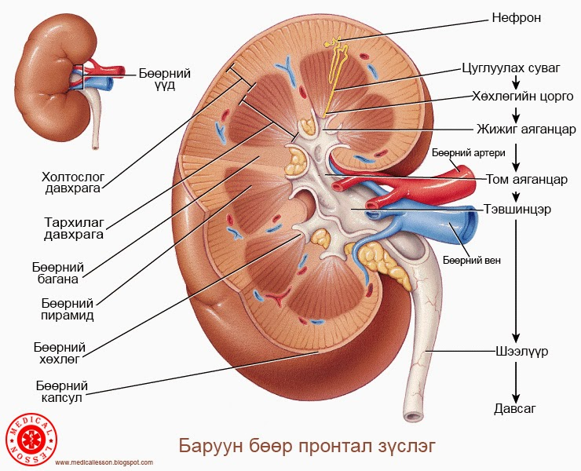
Бөөрний бүтэц

Slide 3
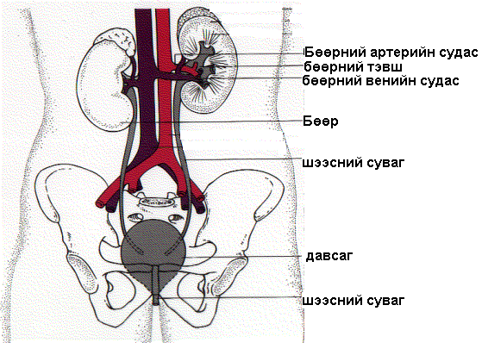
Шээс ялгаруулах эрхтний бүтэц

Slide 4

БҮТЭЦ
Бөөр нь шош хэлбэртэй хос эрхтэн бөгөөд хэвлийн хөндийд өрцний доор байрладаг. Насанд хүрсэн хүний бөөрний дундаж хэмжээ урт нь-10,6см, өргөн нь – 5,3 см, зузаан нь – 3,0 см орчим байдаг. Нэг бөөрний жин 123-126 гр байна. Зүүн бөөр нь баруун бөөрнөөсөө хэдэн см-р ялимгүй дээр байрладаг. Бөөрний артери нь бөөрөнд цус болон шим тэжээлийн бодисыг зөөвөрлөж, харин бөөрний вен бөөрнөөс шүүгдсэн цусыг цусны урсгал руу оруулдаг. Бөөрөнд илүүдэл ус болон бодисын солилцооны эцсийн бүтээгдэхүүн ялгарч шээс болон гадагшилдаг. Шээс үүсээд шээсний цоргоор дамжин давсганд ирж хуримтлагддаг. Бөөр тус бүрд сая орчим нефрон гэж нэрлэгдэх шүүлтүүр байдаг бөгөөд нефрон тус бүр гломерул гэж нэрлэгдэх цусны судас мөн шээс зөөвөрлөгч хоолойноос тогтдог. Нефрон нь анхдагч шээсийг эргэн шимэгдүүлж эцсийн шээс үүсгэдэг. Шээсний ялгаралт нь хэр их шингэн ууснаас хамаардаг байна. Бөөрний гадна талд холтослог давхрага орших бөгөөд доторх давхрагыг тархилаг давхрага гэдэг.

Slide 5
Бөөрний үйл ажиллагаа
Бөөр нь шээс үүсгэж ялгаруулах өвөрмөц үүрэгтэй бөгөөд
Ус эрдэсийн солилцоо, хүчил, шүлтийн тэнцвэрт байдлыг тохируулж, цусны даралт болон судасны тонусын даавар болон биологийн идэвхит бодисыг ялгаруулах зэрэг олон чухал үүрэг гүйцэтгэдэг. Бөөрний үйл ажиллагааны эцсийн бүтээгдэхүүн нь шээс юм. Насанд хүрсэн эрүүл хүн хоногт 1,0-1,5л шээс ялгаруулдаг.
Эрүүл хүний шээс нь: хувийн жин – 1,015-1,025 мочевин – 20-35 г шээсний хүчил – 0,5-1,4 г креатинин – 1-2 г натри хлорид – 8-18 г кальци, магни – 100-300 г өнгө – сүрлэн шар уураг – 0,003-0,005гр/л зэргийг агуулж байдаг.

Slide 6
1. Усны тэнцвэрийг зохицуулна:
Бөөр 80%-ийн усан орчинд ажиллана. Үнэн хэрэгтээ орчин үед өгч байгаа зөвлөгөөгөөр хүн өдөрт багаар бодоход биеийн жингийн 1 кг тутамд 2 хоолны халбага (40 мл)-р тооцож ус хэрэглэх ус шаардлагатай. Жишээлбэл: 67 кг жинтэй хүн өдөрт 67*0,040 л=2.68 литр ус уух хэрэгтэй. Таны биеийн жин хэр том байгаагаас шалтгаалан хүний бодисын солилцооны ачаалал төдий чинээ их байдаг учраас их хэмжээний ус шаарддаг.
Таавар: Их хэмжээний ус уух нь бөөрөнд өгөх ачааллыг нэмэгдүүлдэг.
Бодит байдал: Бөөр үйл ажиллагаагаа хэвийн явуулахын тулд ус хэрэгтэй байдаг. Бие организм хангалттай хэмжээний ус авч чадахгүй тохиолдолд бөөр энэхүү хангалтгүй байдлыг их хэмжээний өтгөрүүлсэн шээсийг ялгаруулах замаар нөхөх болдог. Өтгөрүүлсэн шээс нь бөөрөнд чулуу үүсгэхэд хүргэдэг.

Slide 7
2. Ялгаруулах үүрэгтэй.
Цусан дахь бохирдлыг ялгаруулж цэвэрлэнэ.
1 минутанд 1-1,2 литр цусыг шүүнэ.
1 хоногт буюу 24 цагт 1700 - 1800 литр цусыг шүүнэ.
1 жилд 612000 литр цус шүүдэг чухал эрхтэн юм.

Slide 8
3. Хүчил шүлт (ph) -ийн тэнцвэр барих үүрэгтэй.
Энэхүү цусан дахь хүчил шүлтийн харьцаа нь хүчил нь 20%, шүлт нь 80% байх ёстой байна.
Хүчиллэг хоол:
Чанар муутай хоол нь хүчил шүлтийн тэнцвэрийг алдагдуулдаг. Тансаг гоё гэж бид үзээд байгаа энгийн хоол орно. Үүнд: Цагаан гурилаар хийсэн талх, гурилан боов, бялуу, шарсан, утсан, давсалсан, цуунд дарсан, нөөшилсөн мах, хуурай сүү, мөхөөлдөс, амьтны өөх, өөхөн тос, маргарин, амьтны гаралтай өөх тос агуулсан хоол, хиам, согтууруулах ундаа, давс, хийжүүлсэн ундаа, кофе гэх энгийн нүүрс усан хоол орно.
Шүлтлэг хоол:
Цагаан идээ, ногоо жимс гэх бүх төрлийн нийлмэл нүүрс усан хоол орно

Slide 9
4. Даралтыг тогтворжуулах үүрэгтэй.
Цусанд 20, 80-ийн харьцаатай хүчиллэг болон шүлтлэг цус эргэлдэж байхад 2 даавар ялгардаг. Даавар нь цусыг явуулж байдаг судасны хананы уян хатан байдлыг хангаж байдаг. Буруу хоол идэх, цөс өтгөн бол энэ судасны хана маань хатуураад цус гүйхээ байхыг бөөрний даралт гэнэ.

Slide 10
Бөөр яагаад чулуужиж хавагнадаг вэ?
1. Хангалттай ус өгөөгүй бол бохирдсон зүйлүүд хуримтлагдан удаан хугацаанд хадгалагдсаны улмаас чулуужилт үүснэ.
2. Давс ихтэй буруу хоол идхээр бөөрөнд тунадас буюу давс үүснэ, ингэхээр ус уухаар давс нь татдаг , үүнийг бөөрний хаван гэнэ.
3.Хувийн ариун цэвэр сайн байх хэрэгтэй.

Slide 11
Бөөрөө яаж эрүүл байлгах вэ?
1. Бүх насныхан өөрийн жиндээ тохирсон шингэн хэрэглэх
2. Аюулгүй тэнцвэртэй , зөв бүтэцтэй хоол идэх
3. Доороосоо дулаалах, механик гэмтлээс болгоомжлох
4. Сахар, давсны хэрэглээг багасгах
5. Ахуйн ариун цэвэр хангах
6. Хөдөлгөөнтэй байх

Slide 12
1. Та хангалттай хэмжээний ус ууж байна гэдэгтээ яаж итгэлтэй байх вэ?
• Та өдрийн ихэнхийг гэртээ өнгөрөөдөг бол өглөө босоод өдрийн туршид таны уух шаардлагатай хэмжээний усыг тийм хэмжээний саванд хийгээд тавьчих. Сав хоосорч ус дуусвал та тухайн өдрийн нормоо биелүүлжээ.
• Усны хэмжээг ердийн стакан болон шилээр хэмж. Ихэнх стаканы хэмжээ нь 225 мл орчим байдаг.
• Хэрэв та өдрийн ихэнхийг гэрээс гадуур өнгөрөөдөг бол уувал зохих хэмжээний усаа тохиромжтой саваар бэлэн авч байна уу. Ингэхдээ буцалсан халуун усыг хуванцар /ундаа, усны г.м/ савнуудад хийж болохгүйг анхаарна уу!
• Машиндаа, ажлын ширээн дээрээ, цүнхэндээ байнга устай жижиг сав авч явна уу.
• Усыг хэт халуун, хүйтэй бус тасалгааны температурт ууж хэрэглээрэй.
• “Чийгшүүлэх” дадлыг хэрэгжүүлнэ үү-өглөө босонгуутаа нэг стакан ус, хоол идэхээсээ өмнө нэг стакан ус, унтахын өмнө нэг стакан ус.
• Шээсээ шалгана уу. Шээс тунгалаг, цагаан шар өнгөтэй байх ёстой. Өдрийн туршид 2-3 цаг тутамд та шээх ёстой. “

Slide 13
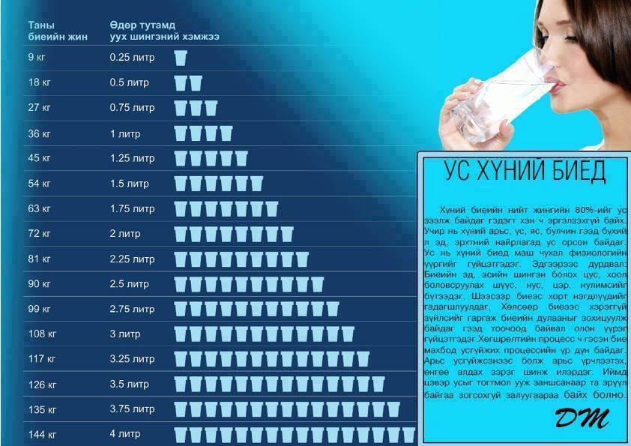

Slide 14
Аюулгүй хоол хүнсний 5 түлхүүр
1. Цэвэр байлгах
2. Болгосон болон болгоогүй хоол хүнсийг тусад нь байлгах
3. Хоол хүнсийг гүйцэд чанаж хэрэглэх
4. Хоол хүнсийг зохих температурт хадгалах
5. Аюулгүй ундны усыг хэрэглэж хэвших

Slide 15

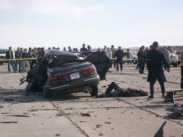
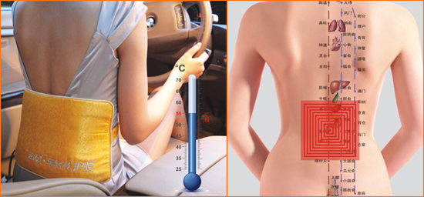
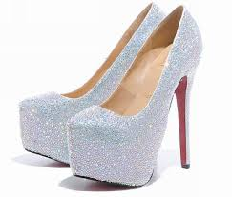
Нуруугаа байнга дулаахан байлгах ба хүйтэн сэрүүний улиралд доороосоо даарахгүй байх.
Гэнэтийн осол болон байнгын доргилт гэмтлээс сэргийлэх

Slide 16

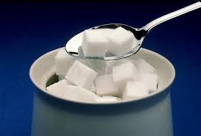
Сахар давсны хэрэглээг багасгах
Таны өдрийн сахарын хэрэглээ 23грамм буюу 3 цайны халбагаас хэтрэх ёсгүй.

Slide 17
Ахуйн ариун цэврийг сахих
1. Гэрийн ариун цэвэр
2. Хувийн ариун цэвэр
3. Бэлгийн ариун цэвэр зэргийг сайтар сахих хэрэгтэй.

Slide 18

Хөдөлгөөн - Эрүүл мэнд зарчимыг амьдралдаа хэвшүүлэх

Slide 19
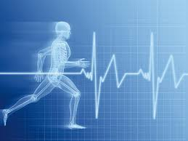
Анхаарал тавьсанд баярлалаа

Slide 20


Slide 21


Slide 22


Slide 23


